Slide 1
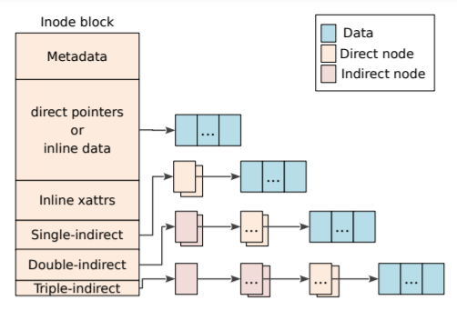
Physical Address: a
inode map
CP
⑧
⑥
⑦
……
②
Update
Physical Address: b
……
⑤
④
③
①

Slide 2
Physical Address: a
Node ID：x
③
NAT
……
②
Update
Physical Address: b
Node ID：x
……
①

Slide 3
NULL
CPR
DATA
INODE
IMAP0
IMAP0
Summary
Segment

Slide 5
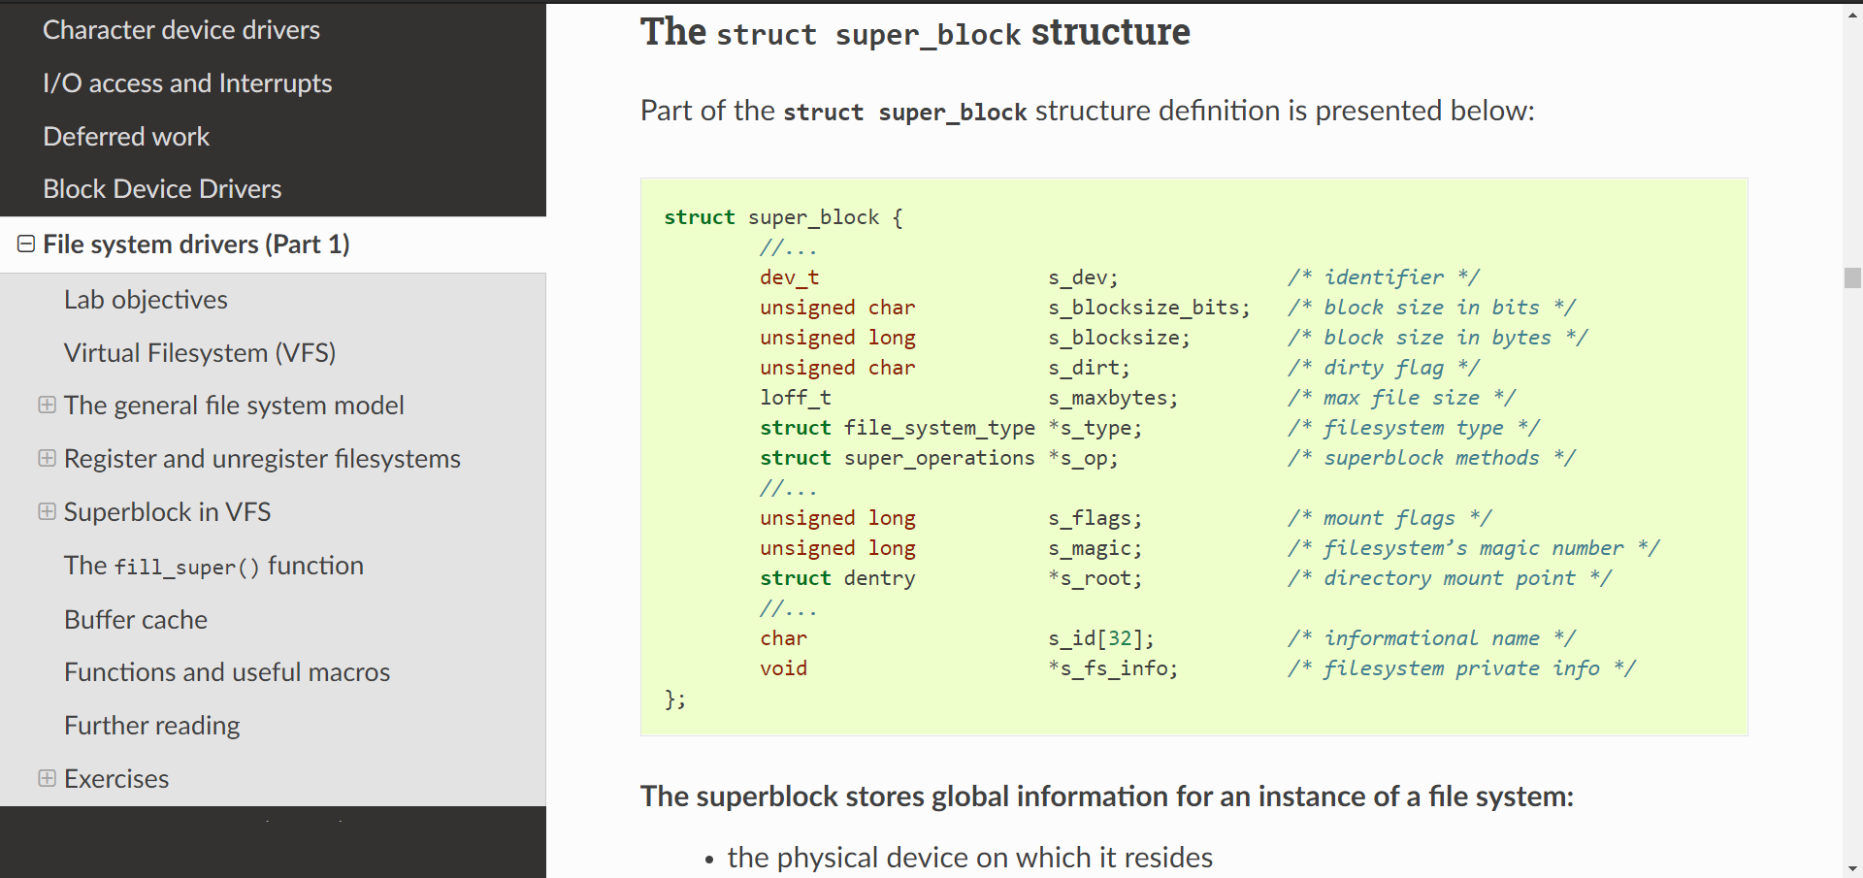
SB
Rootfs
Dentry
Rootfs
SB
Ramfs

Slide 6
开始
nand_init
nand_register
startUp.S
nand_init_chip
bspInit
board_nand_init
halBootThread
nand_scan

Slide 7
DATA
Sector
DATA
Sector
DATA

Slide 8
开始
检查写入地址合法性？
不合法
合法
将buffer写入Flash
将欲写入的内容分段
是否写入全部内容？
是
将内容写入buffer，并擦除相应sector
否
计算本次写入内容相对该sector的偏移
计算本次写入内容、偏移以及大小
将buffer写入Flash
读取相应sector至buffer
检查是否需要擦除
擦除相应sector
是
是
是否需要擦除？
写入选项？
是否需要擦除？
否
保留
覆盖
否
结束

Slide 9
开始
检查写入地址合法性？
不合法
合法
将buffer写入Flash
将欲写入的内容分段
是否写入全部内容？
是
将内容写入buffer，并擦除相应sector
否
计算本次写入内容相对该sector的偏移
计算本次写入内容、偏移以及大小
将buffer写入Flash
读取相应sector至buffer
检查是否需要擦除
擦除相应sector
是
是
是否需要擦除？
写入选项？
是否需要擦除？
否
保留
覆盖
否
结束

Slide 10
开始
检查写入地址合法性？
不合法
合法
检查是否需要擦除
是否需要擦除？
否
是
擦除相应块
结束

Slide 11
SylixOS层
HoitFS接口层
HoitFS逻辑层/实现层
HoitFS I/O管理层
HoitFS 日志/掉电保护层
HoitFS 缓存层
Nor驱动层

Slide 12
SylixOS层
HoitFS接口层
HoitFS逻辑层/实现层
HoitFS Full Dnode 管理层
HoitFS FragTree 管理层
HoitFS 日志/掉电保护层
HoitFS 缓存层
Nor驱动层

Slide 13
SylixOS层
垃圾回收
HoitFS接口层
文件系统层
HoitFS逻辑层/实现层
HoitFS Full Dnode 管理层
HoitFS FragTree 管理层
HoitFS 日志/掉电保护层
HoitFS 缓存层
Nor驱动层

Slide 14
Flash
Static SB
Anchor Area
Anchor
Area

Slide 15
Erase Block
Gc_node
First_node
Last_node
Inode
Cache
Raw Node
Ref
Raw Node
Ref
Raw Node
Ref
Next_phys
Next_phys
Ofs
Len
…
Flash

Slide 16
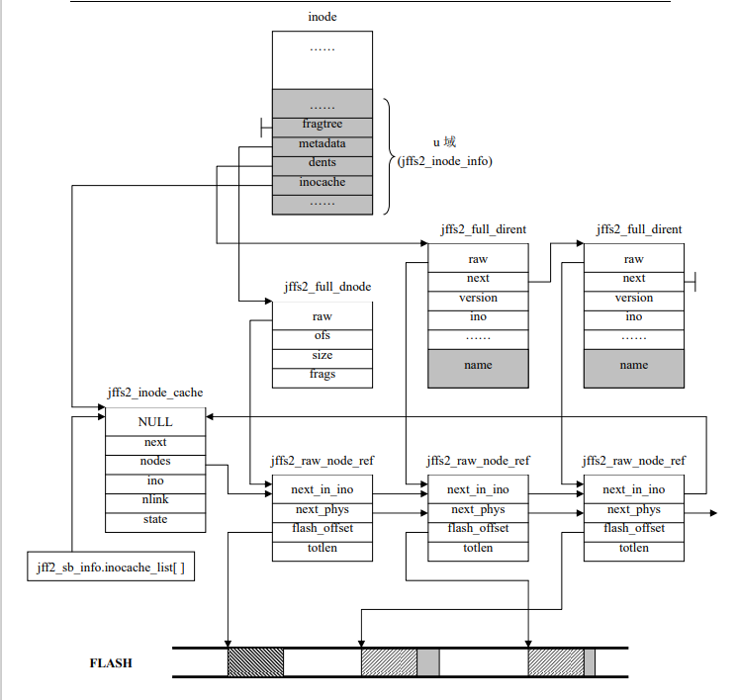
dlogs
Flag = LOG

Slide 17
